Slide 1
18장. 모델2기반의 Ajax를 사용한 쇼핑몰
학습목표 : JSP의 기본기능, Ajax, 파일업로드, JSTL, EL, 모델2 등의 이제까지 배운 내용을 활용하는 쇼핑몰 프로젝트를 작성한다. 쇼핑몰 프로젝트에서는 트랜잭션이 구현되기 때문에 이 부분도 살펴본다.

Slide 2
목차(1/3)
1. 쇼핑몰 시스템 개요
(1) 개요
(2) 쇼핑몰 프로젝트의 기본 구조 작성
2. 쇼핑몰 시스템의 필요 테이블 작성
(1) 필요 테이블 정보 및 생성
3. 컨트롤러(Controller)와 명령어의 진입점 슈퍼 인터페이스(Super Interface) 작성
(1) 명령어와 명령어 처리 클래스 매핑파일 작성
(2) 명령어의 진입점 슈퍼 인터페이스(Super Interface) 작성
(3) 컨트롤러 및 템플릿 페이지작성

Slide 3
목차(2/3)
4. 관리자영역 작성
(1) 자바빈 작성
(2) 관리자의 메인 및 인증관련 작업
(3) 상품등록 및 수정 삭제 작업
(4) 상품 Q&A관리
(5) 주문된 구매목록 관리 작업

Slide 4
목차(3/3)
5. 사용자 영역의 작성
(1) 쇼핑을 위한 화면구성
(2) 장바구니 관리
(3) 구매관리

Slide 5
1. 쇼핑몰 시스템 개요
개요
쇼핑몰은 관리자영역과 사용자 영역으로 나뉨.
관리자 영역:
물품을 등록/수정하고 구매 목록을 관리
사용자의 쇼핑영역:
등록된 상품을 기반으로 작성된 쇼핑몰을 사용

Slide 6
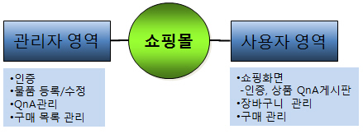
1. 쇼핑몰 시스템 개요
개요
영역별 필수 처리작업
관리자 영역 : 관리자 인증, 물품 등록 및 수정, QnA관리, 구매 목록 관리
사용자 영역 : 쇼핑 화면 구성(사용자 인증, 쇼핑작업, 상품QnA게시판 등이 포함), 장바구니 관리, 구매 관리

Slide 7
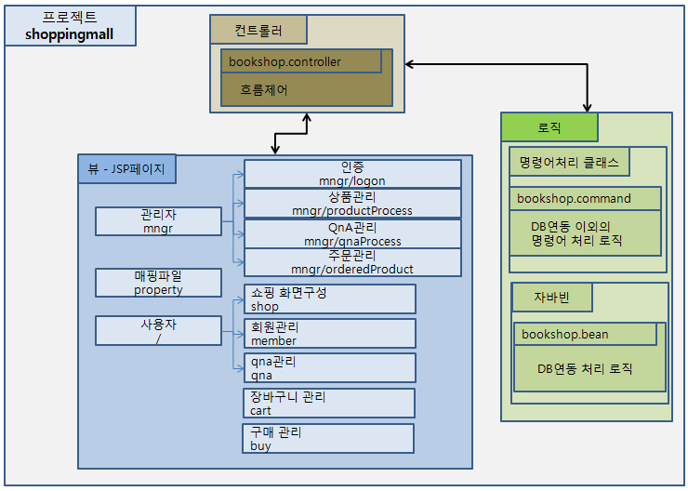
1. 쇼핑몰 시스템 개요
개요
패키지 또는 폴더별로 작성해야할 컨트롤러, 로직, 뷰 작업

Slide 8
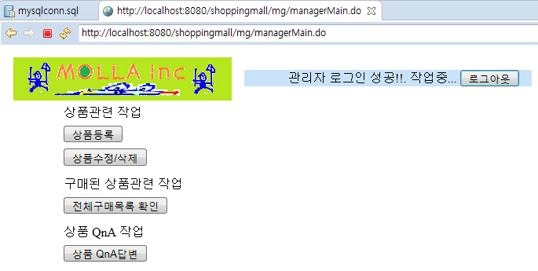
1. 쇼핑몰 시스템 개요
개요
작성된 관리자영역의 메인페이지
상품의 등록/수정/삭제와 관련된 상품 관련 작업과 구매된 상품을 관리하는 구매된 상품 관련 작업의 두 가지 작업을 주로 수행

Slide 9
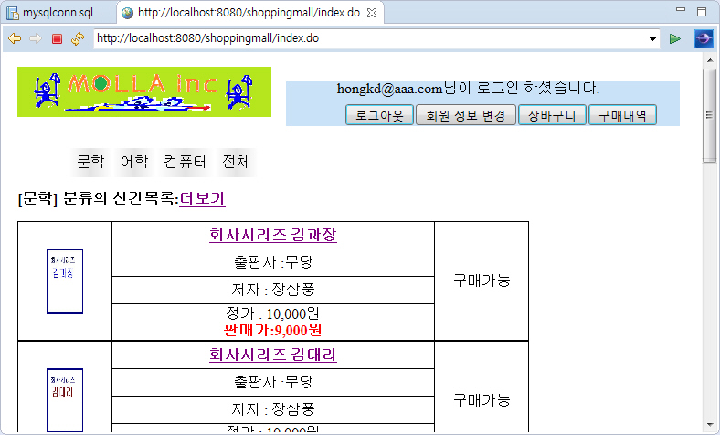
1. 쇼핑몰 시스템 개요
개요
작성된 사용자영역(쇼핑몰)의 메인페이지
쇼핑몰의 상품을 보고 구매하는 작업을 주로 수행

Slide 10
1. 쇼핑몰 시스템 개요
쇼핑몰 프로젝트의 기본 구조 작성
쇼핑몰 프로젝트 [shoppingmall]는 컨트롤러를 포함한 로직이 위치하는 [Java Resources/src]와 뷰 및 뷰를 구성하는데 필요한 파일들이 위치한 [Webcontent]로 이루어짐

Slide 11
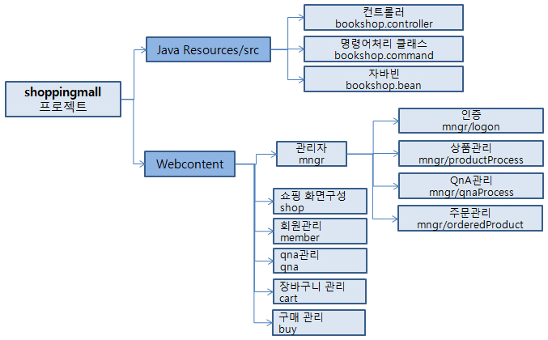
1. 쇼핑몰 시스템 개요
쇼핑몰 프로젝트의 기본 구조 작성

Slide 12
1. 쇼핑몰 시스템 개요
쇼핑몰 프로젝트의 기본 구조 작성
[shoppingmall]프로젝트 작성 및 웹 어플리케이션을 위한 설정
➀ 동적 웹 프로젝트작성 후 서버에 등록
➁ 에러페이지 설정
➂ 필요라이브러리 추가
➃ 커넥션 풀 설정

Slide 13
1. 쇼핑몰 시스템 개요
쇼핑몰 프로젝트의 기본 구조 작성
[shoppingmall]프로젝트에 필요 폴더를 작성하고 제공 파일들을 배치
➀ 기타 필요폴더 복사 및 생성
➁ 암호화 로직을 [Java Resources]-[src]에 복사

Slide 14
2. 쇼핑몰 시스템의 필요 테이블 작성
필요 테이블 정보
member : 쇼핑몰의 고객 정보를 저장 관리
회원가입과 인증에 필요
manager : 쇼핑몰의 관리자 정보를 저장 관리
관리자 인증에 필요
book : 쇼핑몰의 상품을 저장 관리
상품목록
qna : 각 상품에 대한 Q&A 저장 관리
각 상품에 대한 질문 글 및 답변 글

Slide 15
2. 쇼핑몰 시스템의 필요 테이블 작성
필요 테이블 정보
bank : 상품 구매 시 입금 계좌 정보를 저장 관리
쇼핑몰의 구매금액 입금 계좌
cart : 장바구니의 상품 목록을 저장 관리
장바구니에 담은 상품 목록
buy : 상품 구매 시 구매 상품의 목록을 저장 관리
구매목록 관리

Slide 16
3. 컨트롤러(Controller)와 명령어의 진입점 슈퍼 인터페이스작성
명령어와 명령어 처리 클래스 매핑파일 작성
명령어와 명령어처리 클래스를 연결
작성형식
명령어 = 클래스
예) /mg/managerMain.do=bookshop.command.ManagerMainAction

Slide 17
3. 컨트롤러(Controller)와 명령어의 진입점 슈퍼 인터페이스작성
명령어의 진입점 슈퍼 인터페이스(Super Interface) 작성
쇼핑몰의 로직인 명령어 처리 클래스의 관리 및 진입점인 슈퍼 인터페이스를 작성

Slide 18
3. 컨트롤러(Controller)와 명령어의 진입점 슈퍼 인터페이스작성
관리자 영역
사용자 영역
명령어처리
인터페이스
명령어처리
인터페이스
쇼핑몰 화면
<<interface>>
CommandAction
qna관리
+requestPro
<<interface>>
CommandAction
쇼핑몰 구매
+requestPro
+requestPro
+requestPro
+requestPro
메인과 인증
상품관리
주문관리
쇼핑몰 회원관리
쇼핑몰 qna
쇼핑몰 장바구니
+requestPro
+requestPro
+requestPro
+requestPro
+requestPro
+requestPro
명령어처리
클래스들
명령어처리
클래스들

Slide 19
3. 컨트롤러(Controller)와 명령어의 진입점 슈퍼 인터페이스작성
컨트롤러 및 템플릿 페이지작성
쇼핑몰 시스템의 프로그램 흐름을 관리하는 컨트롤러를 작성
Servlet클래스 작성
템플릿 역할을 하는 index.jsp페이지

Slide 20
4. 관리자영역 작성
개요
관리자 영역은 크게 관리자를 인증하는 부분, 상품관리를 하는 부분, 구매 관리 하는 부분 그리고 상품Q&A를 관리하는 부분으로 나뉨

Slide 21
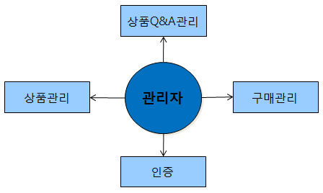
4. 관리자영역 작성
개요
관리자 인증 부분 : 관리자를 인증하는 부분으로, 관리자 인증에 성공하면 상품관리, 구매 관리, 상품Q&A 관리 부분이 표시.
상품관리 부분 : 쇼핑몰의 상품을 등록, 수정 및 삭제하는 부분으로, 쇼핑몰의 상품을 관리.
구매 관리 부분 : 사용자가 쇼핑몰에서 구매한 구매 목록을 관리
상품Q&A 관리 부분: 사용자의 상품 문의에 대한 답변 글을 쓰고 관리

Slide 22
4. 관리자영역 작성
자바빈 작성
관리자인증, 상품관리, 구매관리 부분에서 사용하는 자바빈
데이터 저장빈 – MngrDataBean
DB 처리빈 – MngrDBBean
상품 Q&A관리에 사용할 자바빈
데이터 저장빈 - QnaDataBean
DB 처리빈 – QnaDBBean

Slide 23
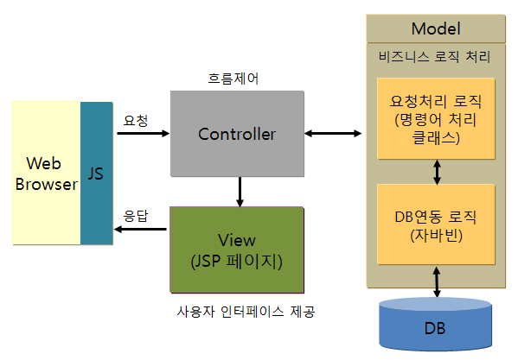
4. 관리자영역 작성
개요
Ajax와 모델2를 사용한 웹 서비스의 기본구조
자바스크립트(JS) : 서버에 페이지요청. 때에 따라서는 처리결과의 응답도 받음.
컨트롤러(Controller) : 요청을 받아서, 해당하는 명령어 처리 클래스를 실행
자바빈 : 명령어 처리클래스에서 DB와 연동하는 부분이 필요하면 실행
JSP페이지 : 요청 처리한 결과를 화면에 표시하기 위한 부분

Slide 24
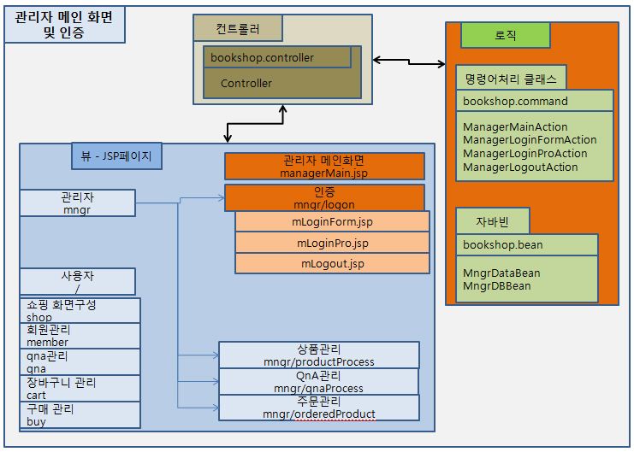
4. 관리자영역 작성
관리자의 메인 및 인증관련 작업
로직과 페이지 구조

Slide 25
4. 관리자영역 작성
관리자의 메인 및 인증관련 작업
관리자 메인화면, 인증처리 페이지 및 로직
ManagerMainAction.java
메인화면 처리 로직.
ManagerLoginFormAction.java
관리자 로그인 폼 로직.
ManagerLoginProAction.java
관리자 로그인 처리 로직
ManagerLogoutAction.java
관리자 로그아웃 로직

Slide 26
4. 관리자영역 작성
관리자의 메인 및 인증관련 작업
관리자 메인화면, 인증처리 페이지 및 로직
managerMain.jsp
시작페이지로 메인화면의 기본구조를 제공.
managerMain.js
관리자의 영역의 작업 요청을 처리하며, [상품등록],[상품수정/삭제],[전체구매목록 확인],[상품 QnA답변] 버튼을 클릭시 작업을 처리.
mLoginForm.jsp
관리자 인증 폼으로 아이디와 비밀번호를 입력하는 페이지.
mLoginPro.jsp
관리자 인증을 처리하는 페이지.

Slide 27
4. 관리자영역 작성
관리자의 메인 및 인증관련 작업
관리자 메인화면 및 인증처리 페이지 작성
mLogout.jsp
관리자의 인증을 무효화하는 페이지.
mlogin.js
관리자인증과 관련된 요청을 처리.
인증 폼의 인증되지 않은 사용자 영역에서 [로그인]버튼 클릭 또는 인증된 사용자 영역에서 [로그아웃]버튼을 클릭시 작업을 처리.

Slide 28
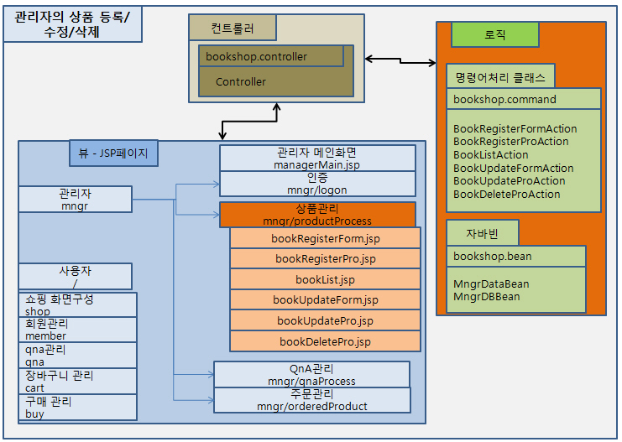
4. 관리자영역 작성
상품등록 및 수정 삭제 작업
로직과 페이지 구조

Slide 29
4. 관리자영역 작성
상품등록 및 수정 삭제 작업
상품등록/수정/삭제 페이지 및 로직
BookRegisterFormAction.java
상품 등록 폼 로직.
BookRegisterProAction.java
상품 등록 처리 로직.
BookListAction.java
등록된 상품 리스트 표시 처리 로직
BookUpdateFormAction.java
상품 수정 폼 로직.

Slide 30
4. 관리자영역 작성
상품등록 및 수정 삭제 작업
상품등록/수정/삭제 페이지 및 로직
BookUpdateProAction.java
상품 수정 처리 로직.
BookDeleteProAction.java
상품 삭제 처리 로직
bookRegisterForm.jsp
상품 등록 폼 제공하는 페이지.
bookregist.js
상품등록과 관련된 요청을 처리하는 것으로 [책등록],[관리자 메인으로],[목록으로] 버튼을 클릭시 작업을 처리.

Slide 31
4. 관리자영역 작성
상품등록 및 수정 삭제 작업
상품등록/수정/삭제 페이지 및 로직
bookRegisterPro.jsp
상품의 등록을 처리하는 페이지
bookList.jsp
등록된 상품의 리스트를 표시하는 페이지.
booklist.js
상품목록에서 요청을 처리하는 것으로 [책등록],[관리자 메인으로],[수정],[삭제] 버튼을 클릭시 작업을 처리.
bookUpdateForm.jsp
상품의 수정 폼을 제공하는 페이지.

Slide 32
4. 관리자영역 작성
상품등록 및 수정 삭제 작업
상품등록/수정/삭제 페이지 및 로직
bookUpdatePro.jsp
상품의 수정 처리를 제공하는 페이지.
bookupdate.js
상품 수정과 관련된 요청을 처리하는 것으로 [책수정],[관리자 메인으로],[목록으로] 버튼을 클릭시 작업을 처리.
bookDeletePro.jsp
상품의 삭제 처리를 제공하는 페이지.

Slide 33
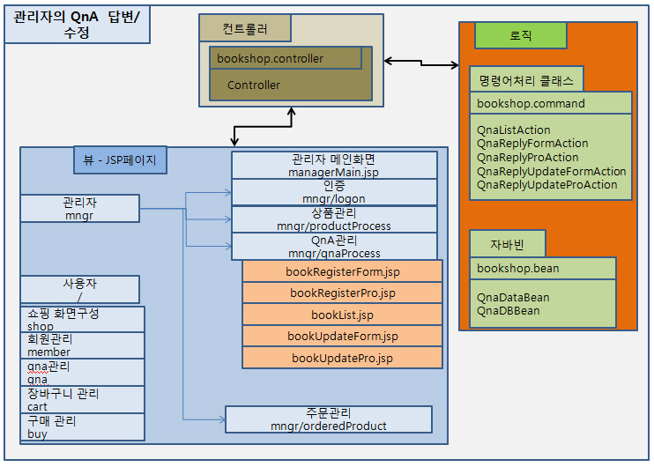
4. 관리자영역 작성
상품 Q&A관리
로직과 페이지 구조

Slide 34
4. 관리자영역 작성
상품 Q&A관리
상품 QnA 답변쓰기/수정 로직 및 페이지
QnaReplyFormAction.java
상품 QnA 답변 쓰기 폼 로직.
QnaReplyProAction.java
상품 QnA 답변 쓰기 처리 로직.
QnaListAction.java
상품 QnA 목록 처리 로직
QnaReplyUpdateFormAction.java
상품 QnA 답변 수정 폼 로직

Slide 35
4. 관리자영역 작성
상품 Q&A관리
상품 QnA 답변쓰기/수정 로직 및 페이지
QnaReplyUpdateProAction.java
상품 QnA 답변 수정 처리 로직
qnaReplyForm.jsp
상품 QnA 답변 쓰기 폼 페이지.
qnawrite.js
상품 QnA 답변쓰기 관련 요청을 처리한다. [답변하기],[취소]버튼 클릭 시 작업을 처리.
qnaReplyPro.jsp
상품 QnA 답변 쓰기 처리 페이지.

Slide 36
4. 관리자영역 작성
상품 Q&A관리
상품 QnA 답변쓰기/수정 로직 및 페이지
qnaList.jsp
상품 QnA 목록보기 페이지
qnalist.js
상품 QnA 목록 작업 요청을 처리하며, [관리자 메인으로],[답변하기],[수정]버튼을 클릭시 작업을 처리
qnaReplyUpdateForm.jsp
상품 QnA 답변 수정 폼 페이지.
qnaupdate.js
상품 QnA 답변 수정 요청을 처리한다. [수정],[취소]버튼을 클릭시 작업을 처리.
qnaReplyUpdatePro.jsp
상품 QnA 답변 수정 처리 페이지.

Slide 37
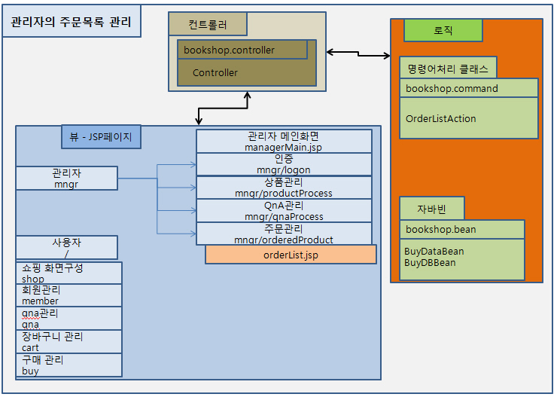
4. 관리자영역 작성
주문된 구매목록 관리 작업
로직과 페이지 구조

Slide 38
4. 관리자영역 작성
주문된 구매목록 관리 작업
주문된 구매목록 보기에서 사용되는 로직과 페이지
OrderListAction.java
주문된 구매목록 처리 로직.
orderList.jsp
주문목록 보기 페이지.
orderlist.js
관리자의 영역의 주문 목록 보기에서 [관리자 메인으로] 버튼을 클릭시 작업을 처리

Slide 39
5. 사용자 영역의 작성
개요
사용자 영역은 크게 쇼핑화면(회원인증,QnA포함) 부분, 장바구니 부분, 구매 부분으로 나눌 수 있음.

Slide 40
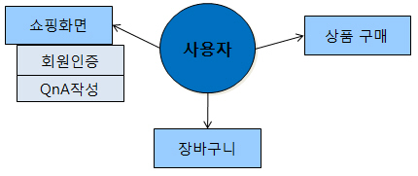
5. 사용자 영역의 작성
개요
쇼핑화면(회원인증,QnA포함) 부분 : 회원가입/인증/수정/탈퇴의 작업이 포함된 회원인증, 쇼핑몰의 메인화면 및 상세정보 제공부분, 상품QnA 작성/수정/삭제 작업.
장바구니 부분 : 사용자가 쇼핑몰에서 장바구니에 물건을 추가/ 수량 수정/항목삭제/장바구니 비우기 작업.
구매 부분: 사용자의 구매 폼 작성/ 구매된 목록보기 작업

Slide 41
5. 사용자 영역의 작성
쇼핑을 위한 화면구성
회원가입/인증/수정/탈퇴의 작업이 포함된 회원인증
쇼핑몰의 메인화면/ 제품상세정보
상품QnA 작성/수정/삭제 작업

Slide 42
5. 사용자 영역의 작성
쇼핑을 위한 화면구성
자바빈
쇼핑부분 및 상품QnA관련 자바빈은 관리자영역에서 작성한 자바빈
관리자 영역에서 사용한 것을 같이 사용
회원인증에 관련된 자바빈
회원인증 데이터 저장빈 – LogonDataBean
회원인증 DB 처리빈 – LogonDBBean

Slide 43
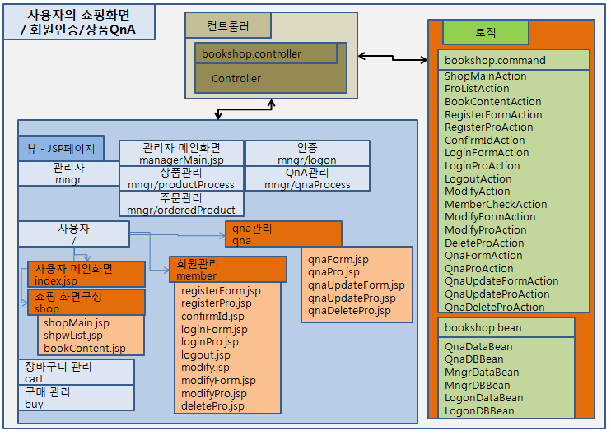
5. 사용자 영역의 작성
쇼핑을 위한 화면구성
로직과 페이지

Slide 44
5. 사용자 영역의 작성
쇼핑을 위한 화면구성
사용자 쇼핑화면 : 로직과 페이지
ShopMainAction.java
사용자 메인화면 처리 로직.
ProListAction.java
메인화면에 표시하는 상품목록 로직.
BookContentAction.java
상품 내용 보기 처리 로직

Slide 45
5. 사용자 영역의 작성
쇼핑을 위한 화면구성
사용자 쇼핑화면 : 로직과 페이지
shopMain.jsp
사용자 메인화면으로 신상품목록을 화면에 표시하는 페이지
showList.jsp
사용자가 쇼핑할 수 있도록 상품 목록을 제공하는 페이지.
bookContent.jsp
상품의 내용을 표시하는 페이지.
bookContent.js
관리자인증과 관련된 요청을 처리. 인증 폼의 인증되지 않은 사용자 영역에서 [로그인]버튼 클릭 또는 인증된 사용자 영역에서 [로그아웃]버튼을 클릭시 작업을 처리.

Slide 46
5. 사용자 영역의 작성
쇼핑을 위한 화면구성
사용자 회원인증 : 로직과 페이지
RegisterFormAction.java
회원가입 폼 처리 로직.
RegisterProAction.java
회원가입 처리 로직.
ConfirmIdAction.java
아이디 중복확인 처리 로직
LoginFormAction.java
로그인 폼 로직
LoginProAction.java
로그인 처리 로직

Slide 47
5. 사용자 영역의 작성
쇼핑을 위한 화면구성
사용자 회원인증 : 로직과 페이지
LogoutAction.java
로그아웃 로직
ModifyAction.java
회원정보 수정과 탈퇴의 메인화면 로직
ModifyFormAction.java
회원정보 수정 폼 로직
ModifyProAction.java
회원정보 수정 처리 로직
DeleteProAction.java
회원정보 탈퇴 처리 로직

Slide 48
5. 사용자 영역의 작성
쇼핑을 위한 화면구성
사용자 회원인증 : 로직과 페이지
registerForm.jsp
회원가입 폼 페이지.
register.js
회원가입 관련 요청을 처리하며, [ID중복확인],[가입하기],[취소] 버튼을 클릭시 작업을 처리한다.
registerPro.jsp
회원가입 처리 페이지.
confirmId.jsp
아이디 중복확인 페이지.
loginForm.jsp
로그인 폼 페이지

Slide 49
5. 사용자 영역의 작성
쇼핑을 위한 화면구성
사용자 회원인증 : 로직과 페이지
login.js
로그인 관련 요청을 처리하며, 인증되지 않은 경우[회원가입],[로그인]을 인증된 경우[회원정보 변경],[로그아웃],[장바구니],[구매내역] 버튼을 클릭시 작업을 처리.
loginPro.jsp
로그인 처리 페이지
logout.jsp
회원 인증 무효화 페이지
modify.jsp
회원정보 수정과 탈퇴의 메인화면 페이지

Slide 50
5. 사용자 영역의 작성
쇼핑을 위한 화면구성
사용자 회원인증 : 로직과 페이지
modifyForm.jsp
회원 정보 수정 폼 페이지
modify.js
회원 정보 수정과 관련된 요청을 처리하며, [수정],[취소] 버튼을 클릭시 작업을 처리한다.
modifyPro.jsp
회원 정보 수정 처리 페이지
deletePro.jsp
회원 정보 탈퇴 처리 페이지

Slide 51
5. 사용자 영역의 작성
쇼핑을 위한 화면구성
사용자 상품QnA 작성/수정/삭제: 로직과 페이지
QnaFormAction.java
상품QnA 쓰기 폼 로직.
QnaProAction.java
상품QnA 쓰기 처리 로직.
QnaUpdateFormAction.java
상품QnA 수정 폼 로직
QnaUpdateProAction.java
상품QnA 수정 처리 로직
QnaDeleteProAction.java
상품QnA 삭제 처리 로직

Slide 52
5. 사용자 영역의 작성
쇼핑을 위한 화면구성
사용자 상품QnA 작성/수정/삭제: 로직과 페이지
qnaForm.jsp
상품QnA 쓰기 폼 페이지
write.js
상품QnA 쓰기 관련 작업 요청을 처리하며, [상품등록],[상품수정/삭제],[전체구매목록 확인],[상품 QnA답변] 버튼을 클릭시 작업을 처리
qnaPro.jsp
상품QnA 쓰기 처리 페이지

Slide 53
5. 사용자 영역의 작성
쇼핑을 위한 화면구성
사용자 상품QnA 작성/수정/삭제: 로직과 페이지
qnaUpdateForm.jsp
상품QnA 수정 폼 페이지
update.js
관리자의 인증을 무효화하는 페이지.
qnaUpdatePro.jsp
상품QnA 수정 처리 페이지
qnaDeletePro.jsp
상품QnA 삭제 처리 페이지

Slide 54
5. 사용자 영역의 작성
장바구니 관리
자바빈
쇼핑몰의 장바구니 관련 작업
데이터 저장빈 – CartDataBean
DB 처리빈 – CartDBBean

Slide 55
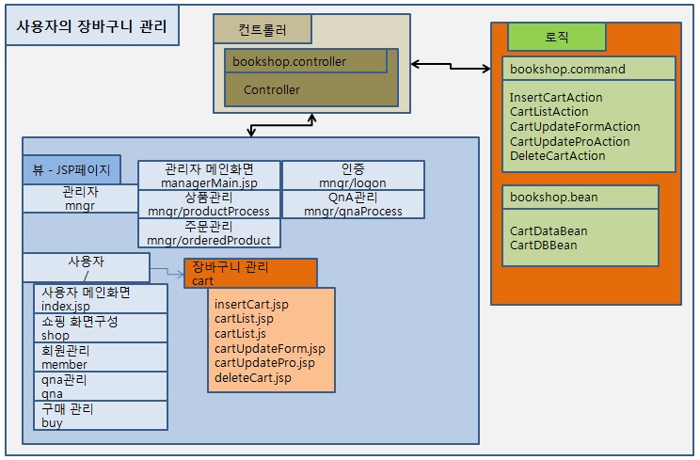
5. 사용자 영역의 작성
장바구니 관리
로직과 페이지 구조

Slide 56
5. 사용자 영역의 작성
장바구니 관리
로직과 페이지
InsertCartAction.java
장바구니에 추가 처리 로직.
CartListAction.java
장바구니 목록 처리 로직.
CartUpdateFormAction.java
장바구니 수량 수정 폼 로직
CartUpdateProAction.java
장바구니 수량 수정 처리 로직
DeleteCartAction.java
장바구니 목록 삭제 및 비우기 처리 로직

Slide 57
5. 사용자 영역의 작성
장바구니 관리
로직과 페이지
insertCart.jsp
장바구니에 추가 페이지
cartList.jsp
장바구니 목록 페이지
cartList.js
장바구니 관련 작업 요청을 처리하며, [쇼핑계속],[메인으로],[수정],[삭제] 버튼을 클릭시 작업을 처리.

Slide 58
5. 사용자 영역의 작성
장바구니 관리
로직과 페이지
cartUpdateForm.jsp
장바구니 목록의 수량 수정 폼 페이지.
cartUpdatePro.jsp
장바구니 목록의 수량 수정 처리 페이지.
deleteCart.jsp
장바구니의 목록 및 비우기 처리 페이지.

Slide 59
5. 사용자 영역의 작성
구매관리
자바빈
쇼핑몰의 구매 관련 작업 처리
데이터 저장빈 – BuyDataBean
DB 처리빈 – BuyDBBean

Slide 60
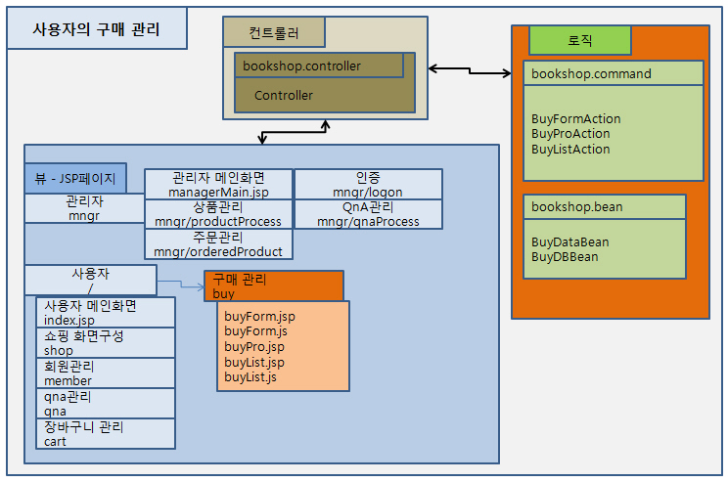
5. 사용자 영역의 작성
구매관리
로직과 페이지 구조

Slide 61
5. 사용자 영역의 작성
구매관리
로직과 페이지
BuyFormAction.java
구매 폼 처리 로직.
BuyProAction.java
구매 처리 로직.
BuyListAction.java
구매 목록 처리 로직

Slide 62
5. 사용자 영역의 작성
구매관리
로직과 페이지
buyForm.jsp
구매 폼 페이지
buyForm.js
[취소] 버튼을 클릭시 작업 처리.
buyPro.jsp
구매 처리 페이지.
buyList.jsp
구매 목록 페이지 .
buyList.js
[쇼핑계속],[메인으로] 버튼을 클릭시 작업 처리.

